Slide 1





Improving the Reliability of AI-Based Lane Perception for Resource-Constrained Embedded Systems
Giáo viên hướng dẫn : TS. Phạm Văn Khoa
Sinh viên: Phạm Nguyễn Duy Phương
Võ Như Quyết
Mã số sinh viên: 22161068 22161072
Nghành học: Công nghệ kỹ thuật
điện tử - viễn thông
Lớp: 22161FIE1
Năm học: 2022-2026

Slide 2

Giới thiệu
Improving gồm tăng độ tin cậy, độ chính xác, giảm độ trễ , bộ nhớ, …
AI-Based Lane Perception chuyên nhận diện vạch làn, vùng có thể di chuyển,
làn xe hiện tại, phương tiện/vật cản xung quanh, …
Resource-Constrained Embedded Systems hướng đến các board nhúng
phổ biến, chi phí thấp.

Slide 3
Tiêu chí cần đặt ra ?
Lane Line, Drivable Area, Ego-Lane → các bài toán nhận thức làn đường bằng hình ảnh
Resource-Constrained Embedded Devices ? + Nhẹ (lightweight), chi phí thấp + Memory efficient + Công suất và năng lượng hạn chế
Làm nổi bật hướng đi + Reliable - lane không có vạch, mờ, thiếu, ... + Low latency - phù hợp xử lý gần thời gian thực + Tối ưu tài nguyên

Slide 4


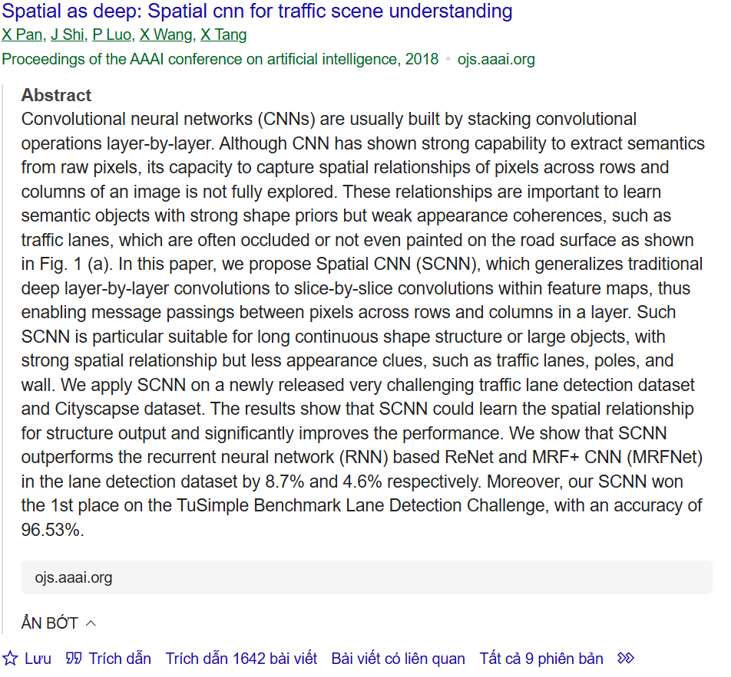
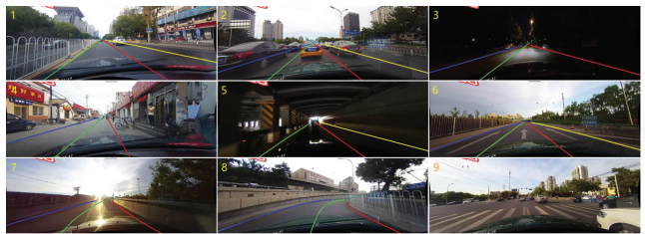
Các bài báo nền tảng(1)
Phát hiện Lane
Chi phí cao
Độ chính xác cao
Yêu cầu thiết bị
Vấn đề giải quyết
Mô hình SCNN đã giành giải nhất tại cuộc thi TuSimple Benchmark Lane Detection Challenge với độ chính xác đạt 96,53%.
Lane bị che khuất Lane đứt đoạn Ánh sáng yếu, chói sáng, thời tiết xấu
Output thực tế
Hỗ trợ xe nhận biết làn Dẫn hướng Driving-assistance systems

Slide 5
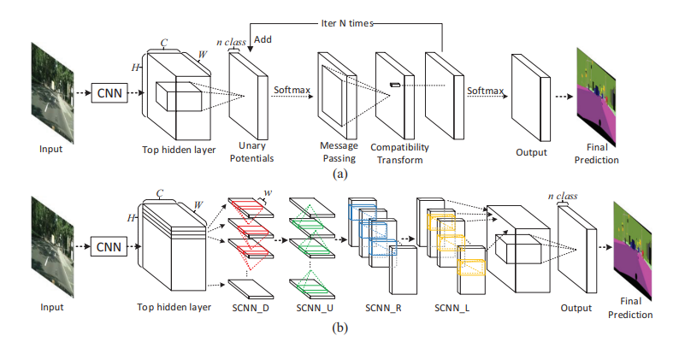
Các bài báo nền tảng(1)
Spatial CNN (SCNN); mô hình này mở rộng phương pháp tích chập theo lớp truyền thống thành tích chập theo từng lát cắt (slice-by-slice) ngay trong các bản đồ đặc trưng (feature maps), qua đó cho phép truyền tải thông tin giữa các điểm ảnh dọc theo hàng và cột trong cùng một lớp. SCNN đặc biệt phù hợp với các đối tượng lớn hoặc có cấu trúc hình dạng dài và liên tục.

Slide 6
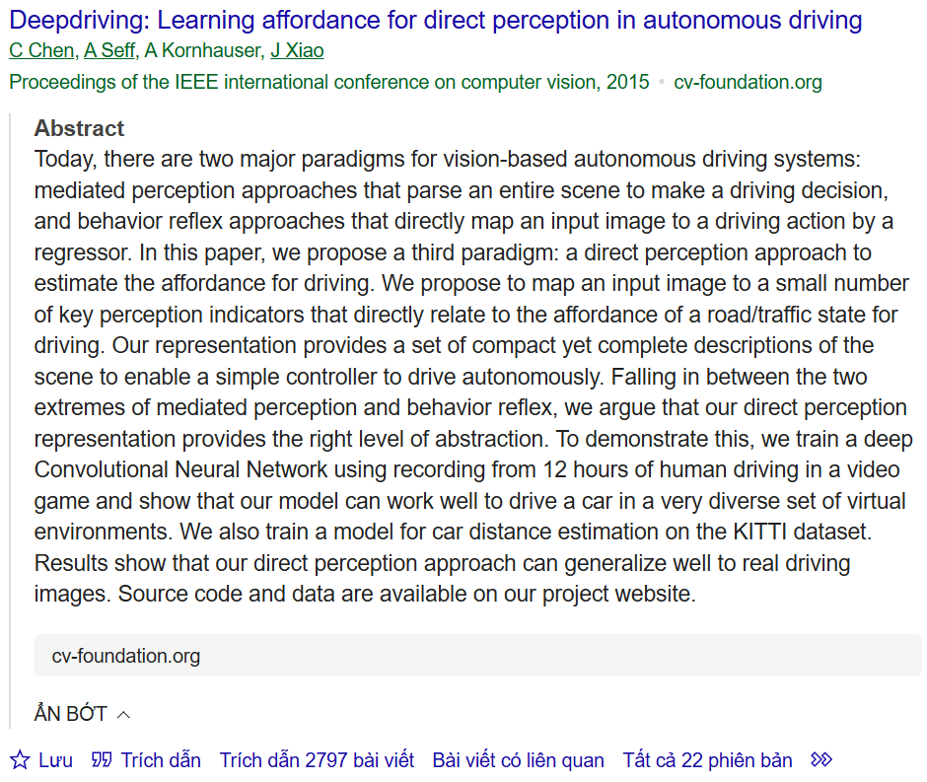
Các bài báo nền tảng(2)
Thông tin Lane
Hệ thống phức tạp
Thông tin phương tiện
Yêu cầu thiết bị
Vấn đề giải quyết (thời điểm đó có hai hướng)
+ Mediated Perception ( nhận thức gián tiếp)
Camera xử lý phát hiện: + lane + biển báo + đèn giao thông + phương tiện,….
Vấn đề: quá nhiều thông tin, hệ thống phức tạp và tốn chi phí. cần laser range finder, GPS, radar và bản đồ chính xác.
+ Behavior Reflex (behavior reflex)
Camera → AI → Góc lái
Vấn đề: steering có thể trở nên mơ hồ (có xe phía trước theo, vượt trái hoặc vượt phải)
Output thực tế
Chuyển thông tin perception thành các driving affordances để controller quyết định lái xe.

Slide 7
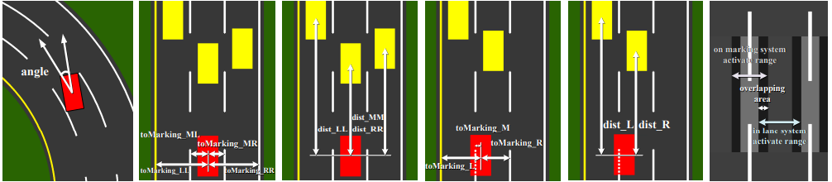
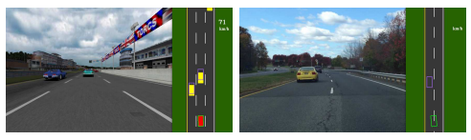
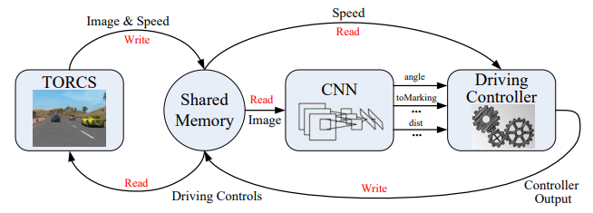
Các bài báo nền tảng(2)
AI xử lý thông tin : góc của xe so với hướng đường
khoảng cách từ xe đến lane markings
khoảng cách đến xe phía trước
khoảng cách đến xe trong lane hiện tại và lane bên cạnh.
=> xe lịch trái, phải nhiêu , khoảng cách xe phía trước, tình trạng lane bên cạnh.

Slide 8
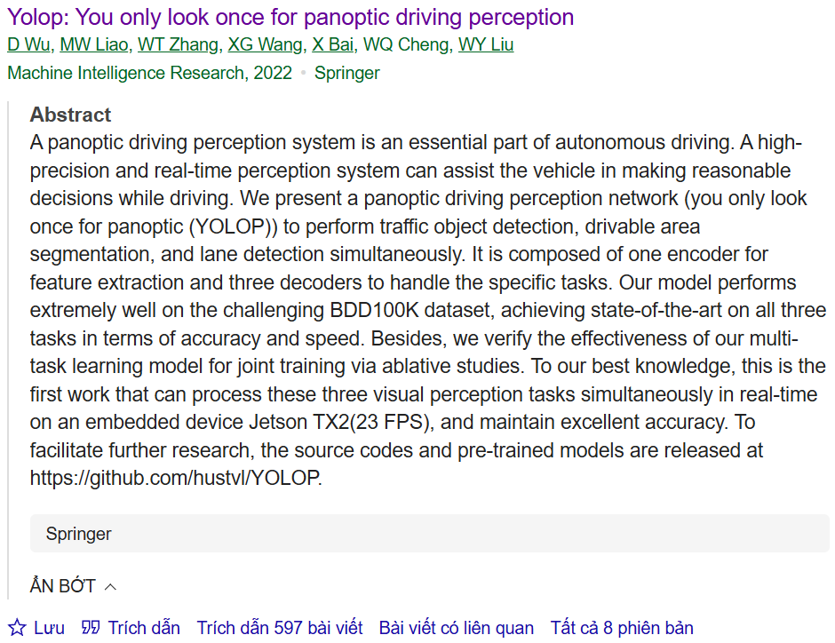
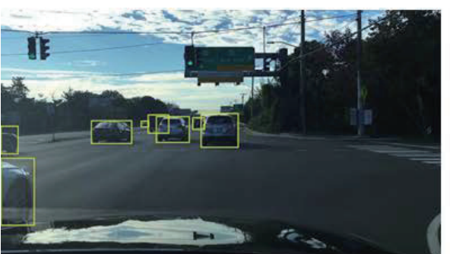
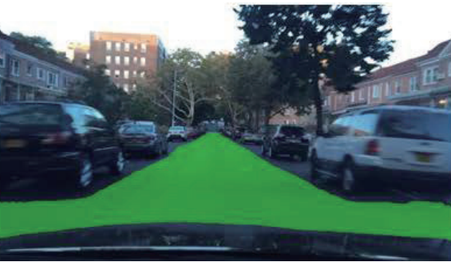
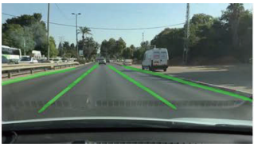
Các bài báo nền tảng(3)
Phát hiện Lane
Yêu cầu thiết bị
Phát hiện phương tiện
Drivable Area
Vấn đề giải quyết
Computation, inference time, tài nguyên phần cứng. Vì YOLOP gom ba bài toán thành 1 mạng multi-task thay vì chạy ba model riêng : + Object Detection model + Drivable Area model + Lane Detection model
Output thực tế
Tạo perception tổng hợp để xe biết xe ở đâu, vùng nào chạy được và lane ở đâu.

Slide 9
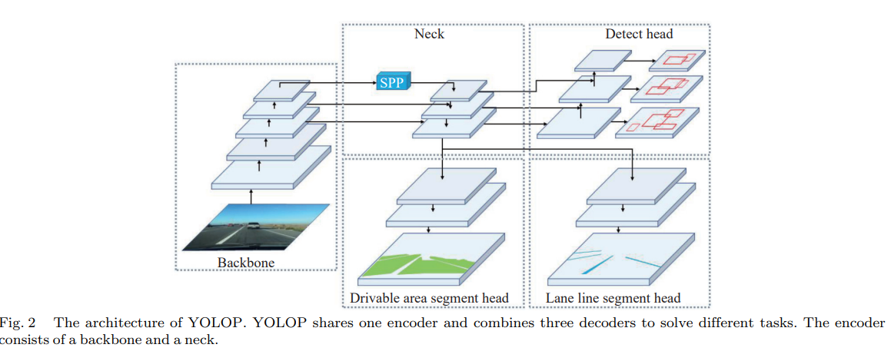
Các bài báo nền tảng(3)
YOLOP sử dụng một encoder chung để trích xuất đặc trưng từ ảnh. Sau đó đặc trưng được chia cho ba nhánh xử lý gồm phát hiện phương tiện, phân đoạn vùng có thể di chuyển và phân đoạn vạch làn. Kiến trúc multi-task này giúp giảm việc sử dụng nhiều mô hình riêng biệt và cho phép xử lý cả ba nhiệm vụ đồng thời.

Slide 10
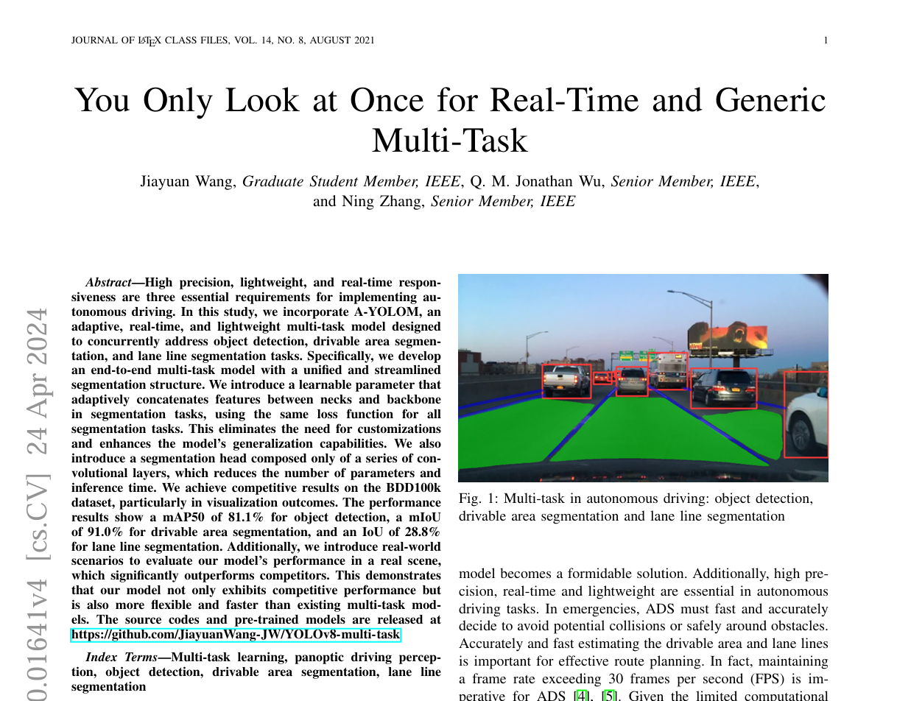
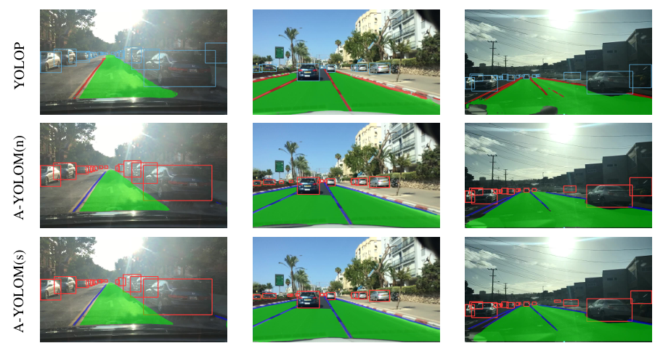
Khảo sát các bài báo gần hướng (1)
Vấn đề giải quyết
A-YOLOM tập trung vào ba yêu cầu quan trọng của hệ thống lái tự động:
+ Độ chính xác cao (high precision)
+ Mô hình nhẹ (lightweight)
+ Xử lý thời gian thực (real-time)
Output thực tế
Object Detection, Drivable Area Segmentation, Lane Line Segmentation

Slide 11
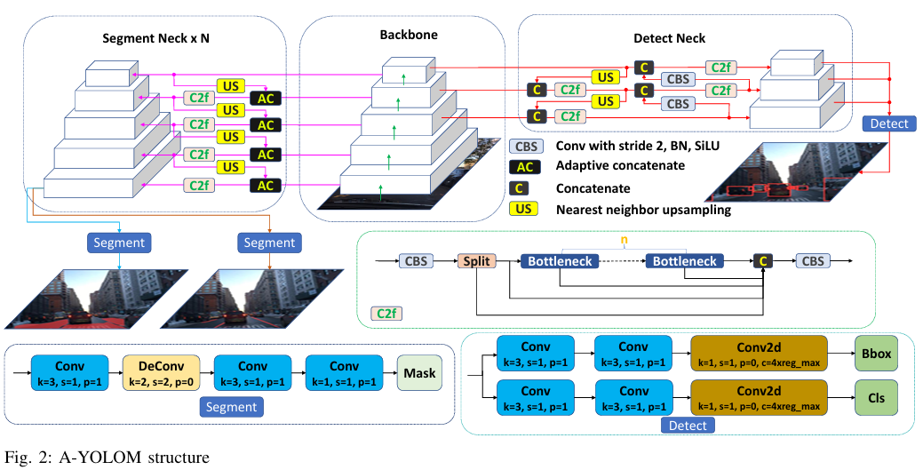
Khảo sát các bài báo gần hướng (1)
Backbone – trích xuất đặc trưng chung
Nhiệm vụ + nhận ảnh đầu vào
+ trích xuất feature ở nhiều mức;
+ các feature này được dùng chung cho cả:
Object Detection, Drivable Area Segmentation, Lane Line Segmentation. Backbone dùng chung để trích xuất đặc trưng đa mức từ ảnh đầu vào, giúp giảm việc tính toán lặp lại giữa các nhiệm vụ.
Detect Neck
lấy feature từ nhiều mức của Backbone, sau đó dùng:
+ US – Upsampling: tăng kích thước feature map;
+ C – Concatenate: nối các feature từ nhiều tầng;
+ C2f: xử lý và tinh chỉnh feature;
+ CBS: Convolution + Batch Normalization + SiLU. Feature nông (shallow feature) = đặc trưng lấy ở những tầng gần ảnh đầu vào. Nó còn giữ nhiều thông tin về vị trí, cạnh, đường viền, chi tiết nhỏ. ( VD cạnh xe nằm ?, kích thước ?)
Feature sâu (deep feature) = đặc trưng lấy ở những tầng sâu hơn của backbone. Nó đã qua nhiều lớp xử lý nên hiểu tốt hơn “đây là xe”, “đây là đường”, “đây là lane”, nhưng thông tin vị trí chi tiết có thể bị giảm đi. (VD là xe?)
Detect Head
Bbox : vị trí của phương tiện. Cls : loại đối tượng

Slide 12
Khảo sát các bài báo gần hướng (1)
Segment Neck × N
× N có nghĩa là kiến trúc segmentation có thể được lặp lại cho nhiều segmentation task.
Trong bài toán hiện tại:
một branch → Drivable Area
một branch → Lane Line A-YOLOM có tính generic multi-task: nếu sau này muốn thêm một segmentation task khác, về nguyên tắc có thể bổ sung một branch tương tự.
AC – Adaptive Concatenate
Phần quan trọng nhất để phân biệt A-YOLOM Mục tiêu:
+ giảm việc thiết kế thủ công
+ tăng tính tổng quát;
+ cho phép cùng một kiến trúc segmentation áp dụng cho nhiều task khác nhau.
Adaptive Concatenate tự động lựa chọn/kết hợp đặc trưng phù hợp từ Backbone cho từng nhiệm vụ segmentation.
Segment Head
Để giảm tài nguyên Output : + Mask 1 Drivable Area Mask + Mask 2 Lane Line Mask

Slide 13
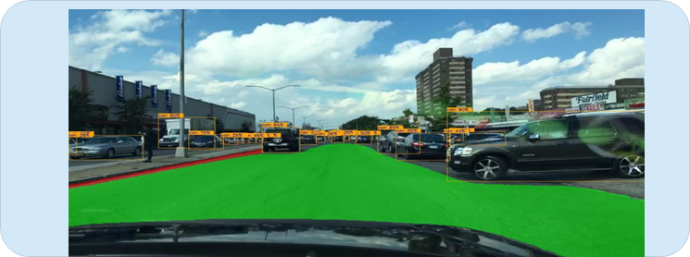
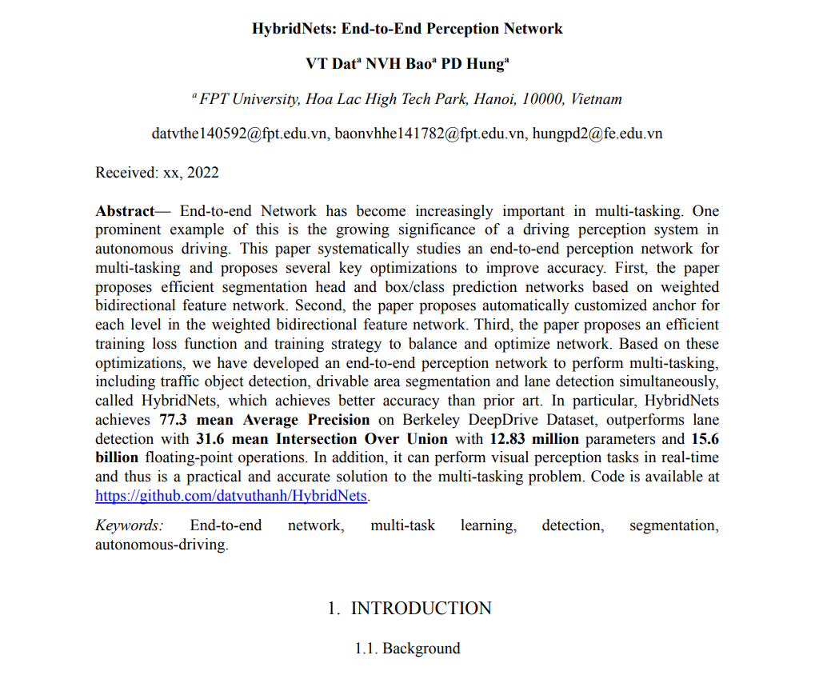
Khảo sát các bài báo gần hướng (2)
Vấn đề giải quyết:
+ Giảm độ trễ khi phải sử dụng nhiều mạng riêng biệt cho: Lane Line Segmentation, Drivable Area Segmentation, Object Detection.
+ Cải thiện việc kết hợp đặc trưng đa tỉ lệ.
+ Tăng khả năng phát hiện phương tiện nhỏ hoặc ở xa.
+ Tối ưu độ chính xác và chi phí tính toán của mạng multi-task.
Output thực tế: Lane Line Segmentation, Drivable Area Segmentation, Traffic Object Detection

Slide 14
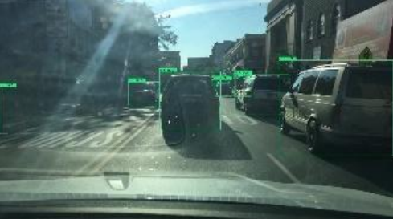
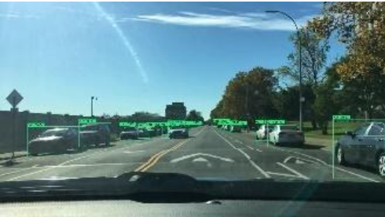
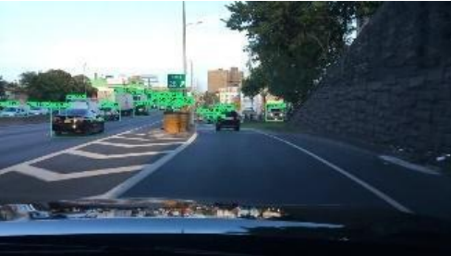
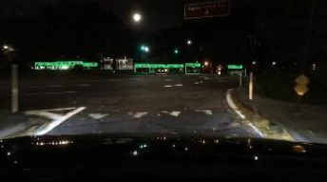
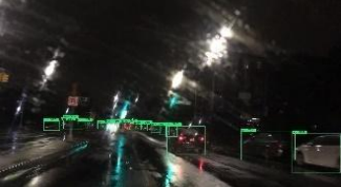
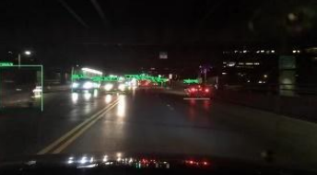
Khảo sát các bài báo gần hướng (2)
(a) Day-time result
(b) Night-time result

Slide 15
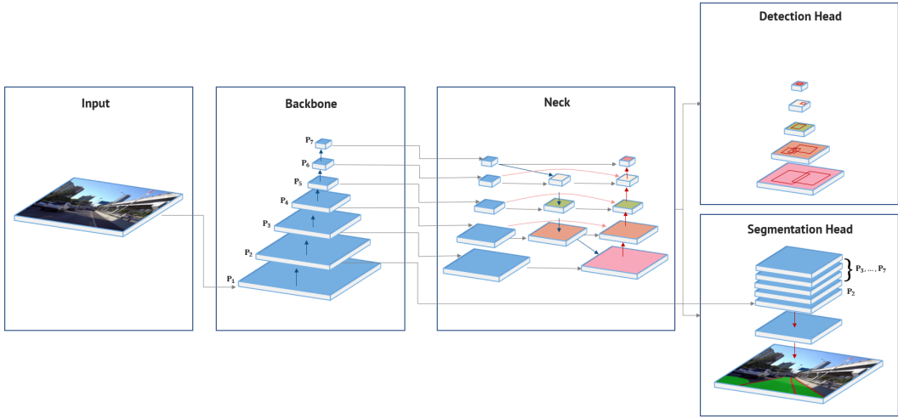
Khảo sát các bài báo gần hướng (2)
Backbone – trích xuất đặc trưng chung
EfficientNet-B3
Nhiệm vụ:
Nhận ảnh đầu vào.
Trích xuất feature ở nhiều mức.
Cung cấp feature cho các nhiệm vụ phía sau.
EfficientNet-B3 được chọn nhằm cân bằng giữa độ chính xác và chi phí tính toán.
Neck
BiFPN – Bidirectional Feature Pyramid Network
Nhiệm vụ:
Lấy feature ở nhiều độ phân giải;
Kết hợp theo hai hướng: Top-down ↓, Bottom-up ↑
Học trọng số để xác định feature level nào quan trọng hơn.
BiFPN giúp kết hợp thông tin ngữ nghĩa của feature sâu với thông tin chi tiết từ các feature ở nhiều scale.
Detection Head
Output:
Bbox: vị trí phương tiện
Cls: loại đối tượng
Confidence: độ tin cậy
HybridNets còn dùng customized anchors để phù hợp với kích thước vật thể trong dataset, đặc biệt hữu ích khi có xe lớn gần camera và xe rất nhỏ ở xa

Slide 16
Khảo sát các bài báo gần hướng (2)
Detection Head
Output:
Bbox: vị trí phương tiện
Cls: loại đối tượng
Confidence: độ tin cậy
HybridNets còn dùng customized anchors để phù hợp với kích thước vật thể trong dataset, đặc biệt hữu ích khi có xe lớn gần camera và xe rất nhỏ ở xa
Segmentation Head
HybridNets không chỉ phát hiện object mà còn thực hiện semantic segmentation.
Segmentation Head phân loại mỗi pixel thành 3 lớp:
Background
Drivable Area
Lane Line
Feature từ nhiều mức của BiFPN được upsample về cùng kích thước → kết hợp → tạo segmentation mask cuối cùng.

Slide 17
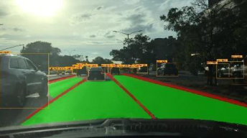
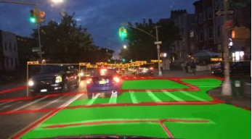
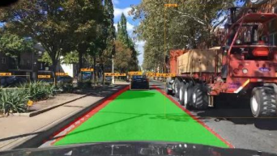
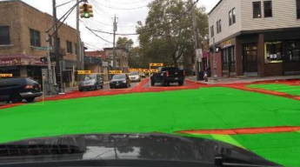
Khảo sát các bài báo gần hướng (2)
Hạn chế:
Tại giao lộ, lane line có thể bị gián đoạn.
Drivable area có thể bị dự đoán sai sang phần đường khác.
Chưa xác định trực tiếp Ego-Lane.

Slide 18
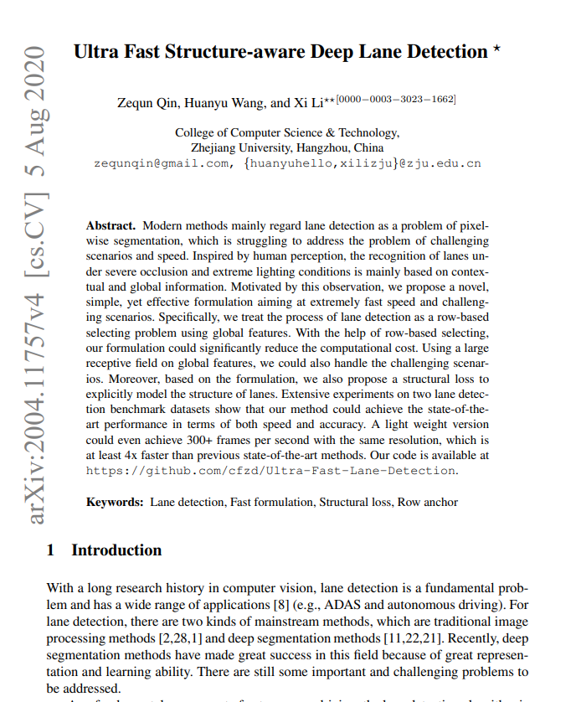
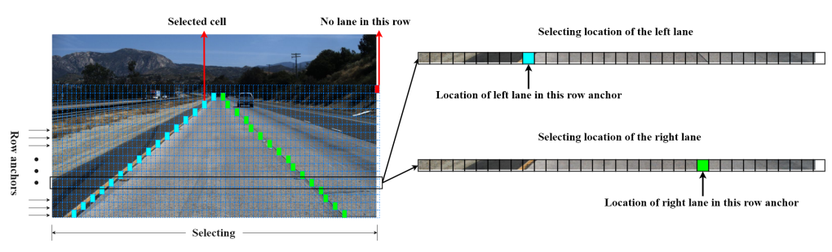
Khảo sát các bài báo gần hướng (3)
Vấn đề giải quyết:
Chi phí tính toán cao: phân đoạn từng pixel tốn nhiều phép tính → chuyển sang Row-based Selection để tăng tốc.
Lane bị che hoặc thiếu dấu hiệu trực quan: dùng Global Features để suy ra vị trí làn từ toàn cảnh.
Khó giữ cấu trúc lane liên tục: dùng Structural Loss để học tính liên tục và hình dạng của làn.
Output thực tế: Dự đoán vị trí của từng lane tại các Row Anchor. → Các vị trí này được ghép lại thành đường lane trên ảnh.

Slide 19
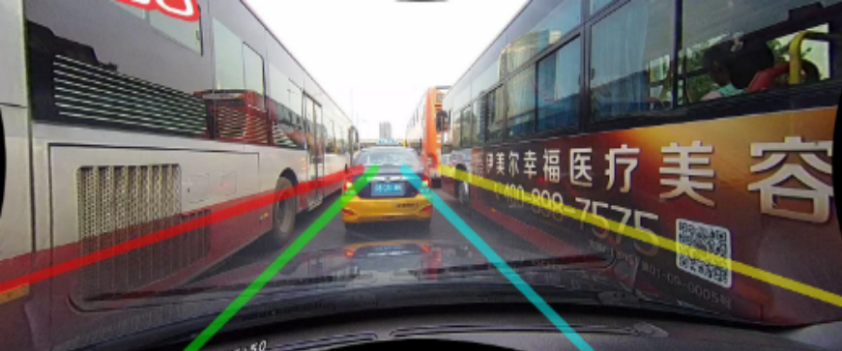
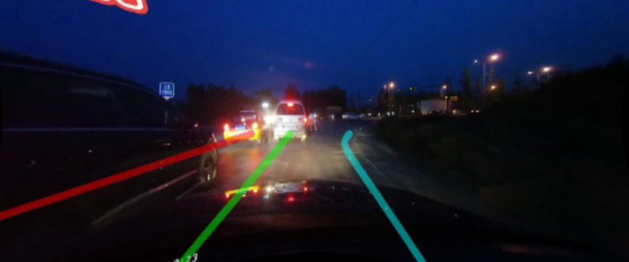
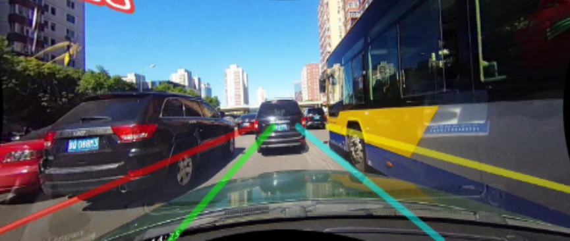
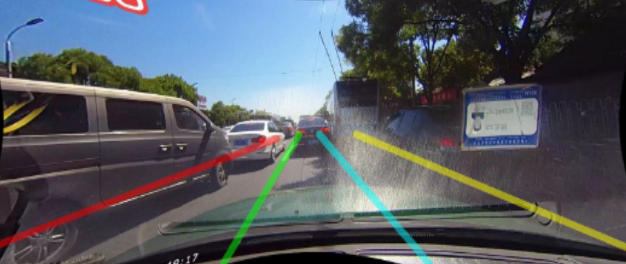
Khảo sát các bài báo gần hướng (3)

Slide 20
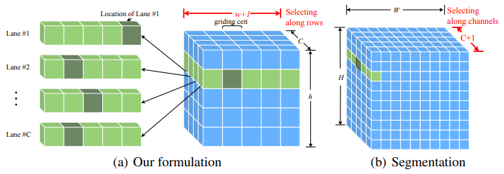
Khảo sát các bài báo gần hướng (3)
Row-based Selecting
Thay vì kiểm tra tất cả pixel: Chọn trước h Row Anchors. Mỗi hàng chia thành w grid cells.
Với mỗi lane: → model chỉ cần chọn cell nào chứa lane.
Nếu không có lane tại hàng đó: → chọn background cell.
Segmentation truyền thống
Ảnh kích thước: H × W
Model phải xác định class cho gần như từng pixel:
H × W × (C + 1)
→ số lượng phép phân loại rất lớn.

Slide 21
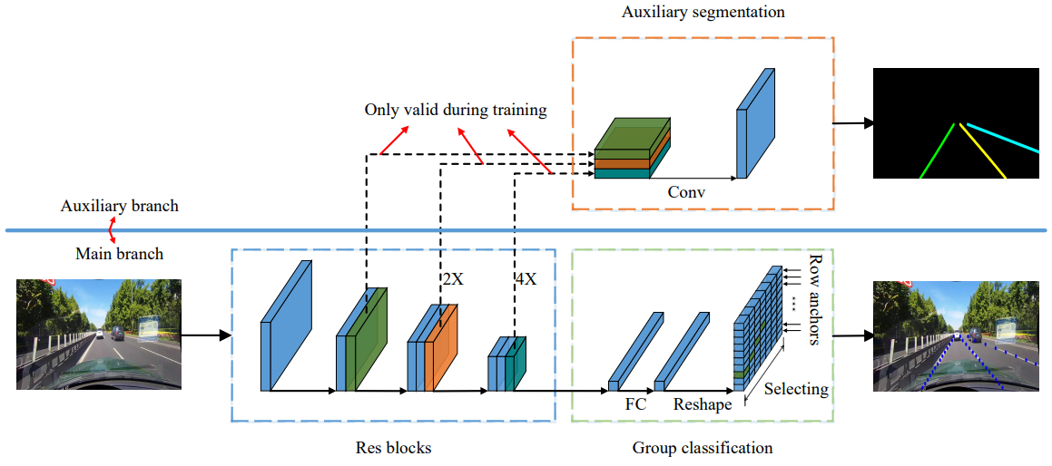
Khảo sát các bài báo gần hướng (3)
Global Features: sử dụng thông tin toàn ảnh để hỗ trợ nhận diện lane khi bị che hoặc thiếu dấu hiệu trực quan.
Structural Loss: khai thác tính liên tục và hình dạng của lane để dự đoán ổn định hơn.
Auxiliary Segmentation: chỉ dùng trong quá trình huấn luyện để hỗ trợ học đặc trưng, sau đó được loại bỏ khi inference nên không làm giảm tốc độ chạy.

Slide 22
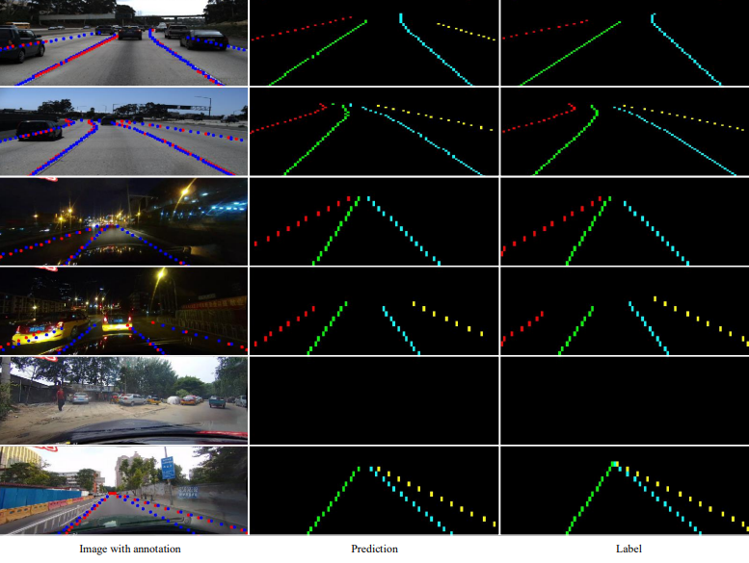
Khảo sát các bài báo gần hướng (3)
Hạn chế:
Hiệu quả giảm khi vạch làn gần như không tồn tại.
Gặp khó khăn trong ánh sáng chói/phức tạp.
Tại giao lộ, vẫn có thể xuất hiện phát hiện sai.
Chỉ phát hiện lane, chưa có Drivable Area / Vehicle / Ego-Lane.

Slide 23
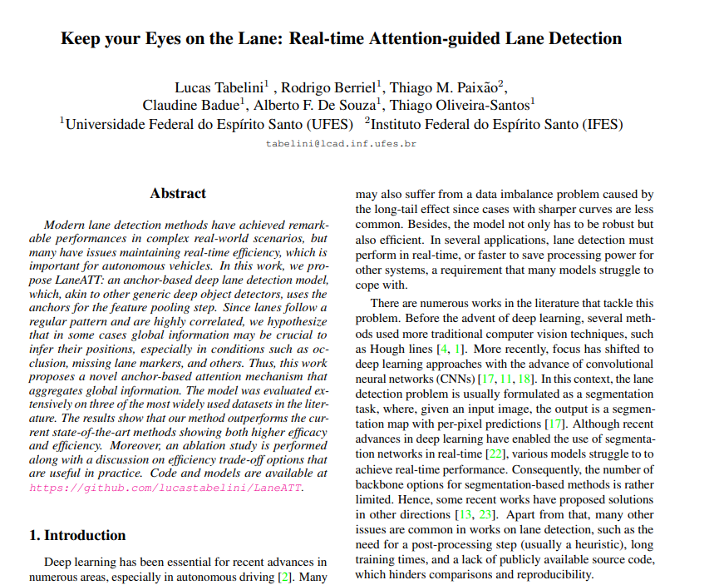
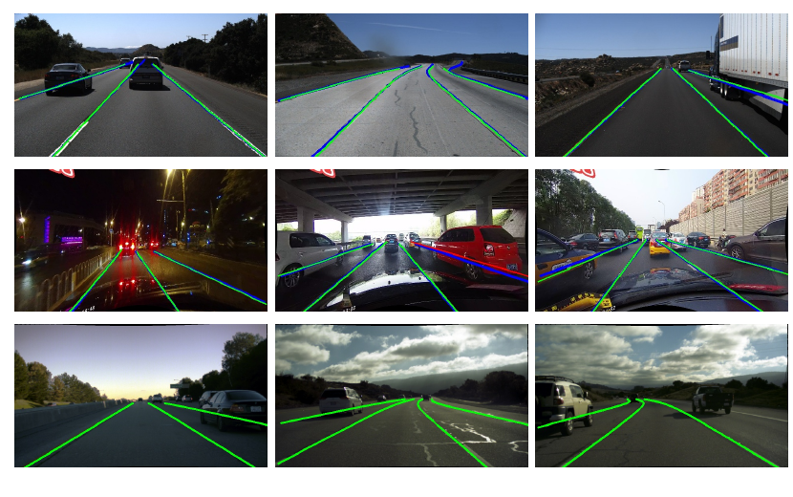
Khảo sát các bài báo gần hướng (4)
Vấn đề mà bài báo đặt ra
Trong ảnh giao thông thực tế, một làn đường có thể:
- Bị xe phía trước che khuất.
- Bị mất một đoạn vạch kẻ.
- Khó nhìn do bóng tối, bóng đổ hoặc ánh sáng chói.
- Chỉ có một phần nhỏ xuất hiện trong ảnh.
Đầu ra: duy trì tốc độ cao nhưng vẫn sử dụng ngữ cảnh toàn cục để xử lý lane bị che, thiếu vạch hoặc không đủ bằng chứng trực quan.
Trọng tâm: dùng quan hệ giữa các lane để bù cho phần lane không quan sát được.
1

Slide 24
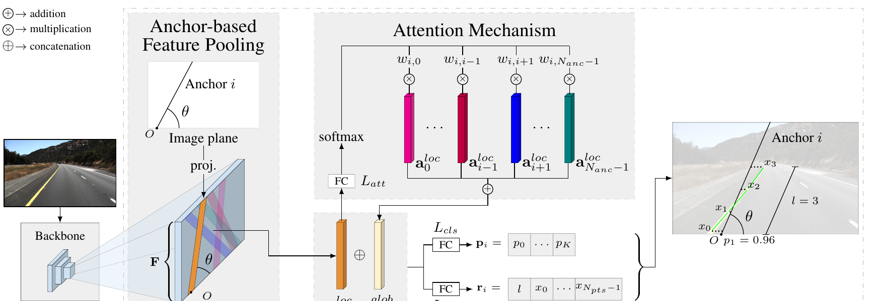
Khảo sát các bài báo gần hướng (4)
1. Backbone: Ảnh được đưa qua ResNet để tạo feature map. Bài báo khảo sát ba cấu hình:
ResNet-18.
ResNet-34.
ResNet-122.
ResNet-18 là phiên bản nhẹ nhất và có tốc độ cao nhất.
2. Anchor-based feature pooling: Với mỗi anchor, LaneATT chiếu các điểm của anchor lên feature map và lấy đặc trưng tại những vị trí đó. mô hình lấy đặc trưng dọc theo hình dạng lane giả định, thay vì sử dụng toàn bộ feature map hoặc chỉ lấy đặc trưng tại một điểm.
3. Attention giữa các anchor: Mỗi anchor được phép thu nhận thông tin từ các anchor khác thông qua attention. Ví dụ, nếu lane bên trái bị xe che một phần, đặc trưng của các lane còn lại có thể cung cấp ngữ cảnh về:
Hướng chung của mặt đường.
Độ cong của hệ thống lane.
Quan hệ không gian giữa các làn.
4. Dự đoán và NMS:
Với mỗi anchor, mô hình dự đoán:
Xác suất anchor chứa lane.
Tọa độ hiệu chỉnh cho hình dạng lane.
Phần bắt đầu và chiều dài của lane.
Sau đó, NMS loại bỏ các lane trùng nhau. Tác giả chỉ ra rằng NMS là một trong những nút thắt inference vì thời gian xử lý phụ thuộc vào số lượng proposal được giữ lại.

Slide 25
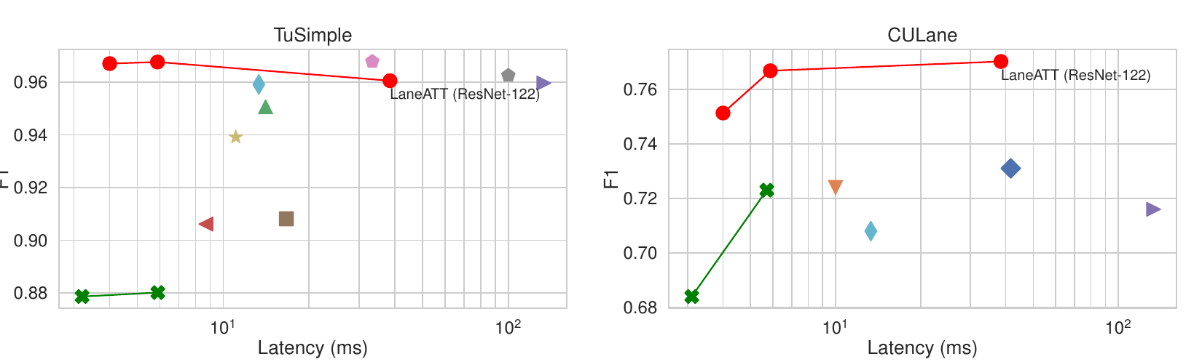
Khảo sát các bài báo gần hướng (4)
Kết luận: Đối với hệ thống hạn chế tài nguyên, LaneATT-ResNet18 là cấu hình đáng khảo sát nhất vì:
9,3 G MACs, thấp nhất trong ba cấu hình.
CULane F1 75,09 tại 250 FPS theo báo cáo.
Chênh lệch độ chính xác với ResNet-34 không quá lớn.
Dùng lane representation thay vì dense segmentation mask.
Những hạn chế:
FPS được đo trên GPU trong môi trường thực nghiệm của bài báo, không phải vi điều khiển, FPGA hay embedded SoC.
Bài báo không báo cáo công suất, RAM, mức tiêu thụ năng lượng hoặc kết quả INT8.
NMS vẫn là thành phần hậu xử lý và được tác giả xác định là nút thắt.
Cấu hình có nhiều anchor hơn không phải lúc nào cũng tốt hơn.

Slide 26
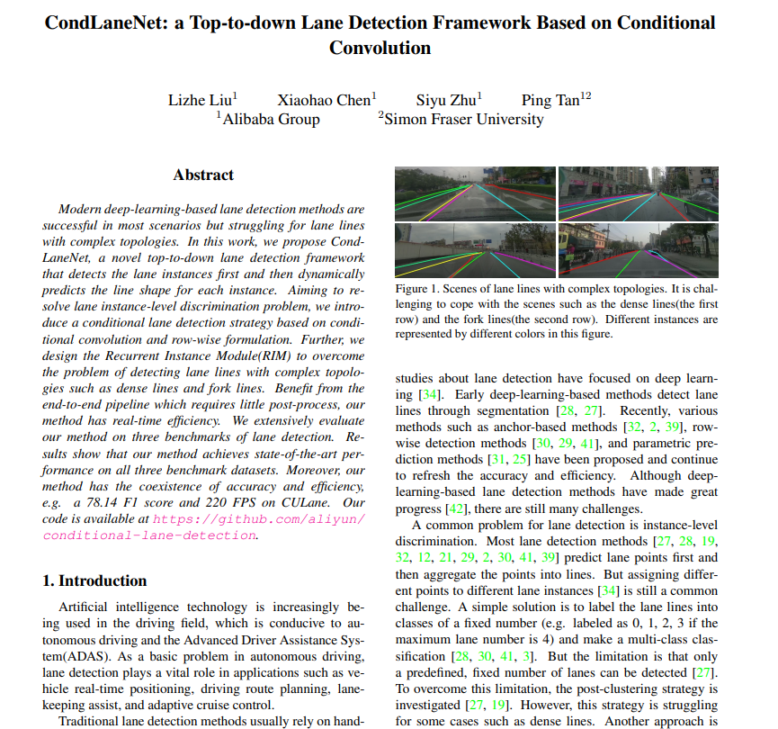
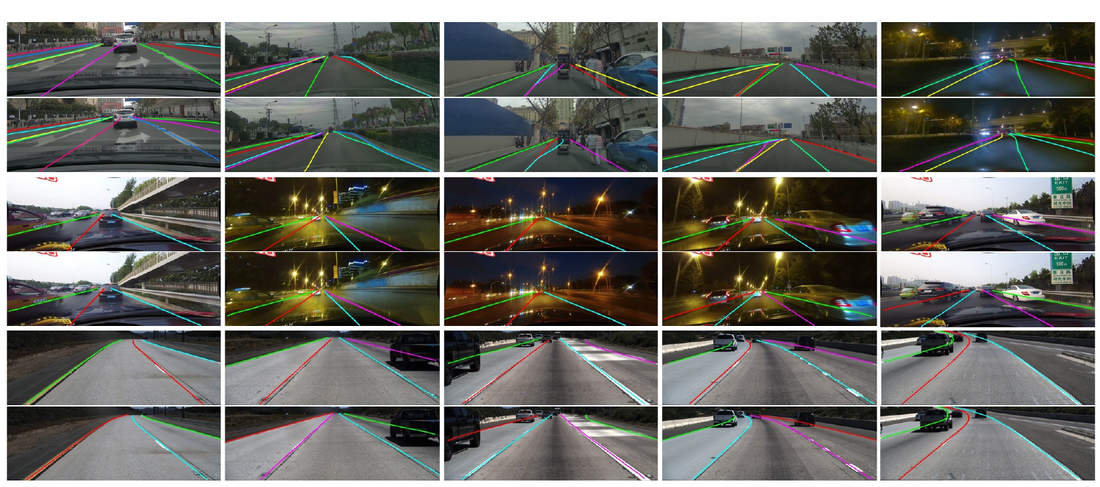
Khảo sát các bài báo gần hướng (5)
Vấn đề mà bài báo đặt ra
- Phân biệt các lane instance nằm gần nhau
- Phát hiện topology phức tạp như lane phân nhánh hoặc nhiều lane dày đặc Cách giải quyết: CondLaneNet sử dụng cách tiếp cận top-to-down:
1.Tìm lane instance trước.
2.Sinh một kernel riêng cho instance đó.
3.Dùng kernel để dự đoán hình dạng của lane.
Trọng tâm: tách từng instance trước khi mô tả hình dạng lane.

Slide 27
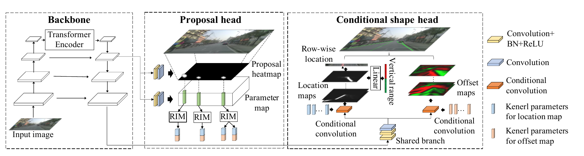
Khảo sát các bài báo gần hướng (5)
1. Backbone + Transformer: tạo đặc trưng đa tỉ lệ và ngữ cảnh cho proposal detection.
2. Proposal head: Proposal head xác định vị trí đại diện hoặc điểm bắt đầu của từng lane.
Nó sinh ra:
- Proposal heatmap: vị trí có khả năng chứa một lane instance.
- Parameter map: các tham số dùng để tạo dynamic kernel cho lane đó.
3. Dynamic kernel: Tại mỗi proposal được phát hiện, mô hình lấy một vector tham số từ parameter map. Vector này được chuyển thành kernel riêng cho lane instance.
Kernel được áp dụng lên shared feature map để lấy ra hình dạng của lane tương ứng.
4. Row-wise lane formulation: CondLaneNet không dự đoán toàn bộ mask dày đặc. Thay vào đó, với mỗi hàng y, mô hình dự đoán vị trí ngang x của lane
Cách biểu diễn này phù hợp với đặc tính hình học của lane, vì phần lớn lane có thể được mô tả bằng một vị trí ngang tại từng hàng ảnh.
5. Offset refinement: Dự đoán row-wise ban đầu có độ phân giải rời rạc. Offset branch dự đoán độ lệch bổ sung để tinh chỉnh tọa độ ngang của lane.
Thêm offset làm F1 tăng từ 80,09 lên 81,24 trong ablation của bài báo.
Recurrent Instance Module — RIM: Một proposal thông thường tạo ra một kernel và một lane. Cách này chưa đủ khi một lane xuất phát từ một vùng nhưng sau đó phân thành nhiều nhánh. Nhờ đó, một proposal có thể tạo ra nhiều lane liên quan đến cùng một cấu trúc phân nhánh.

Slide 28
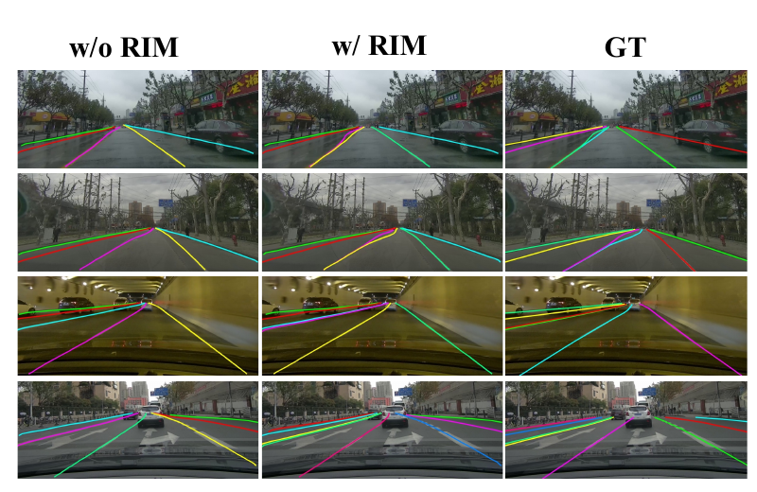
Khảo sát các bài báo gần hướng (5)
Kết luận:
CondLaneNet-Small là phiên bản phù hợp nhất để nghiên cứu trong điều kiện giới hạn tài nguyên vì:
Sử dụng ResNet-18.
Chi phí 10,2 GFLOPs.
Đạt CULane F1 78,14.
Dùng row-wise representation thay vì mask toàn ảnh.
Có cơ chế phân biệt từng lane bằng instance-specific kernel.
Những hạn chế:
Kết quả tốc độ được đo trên RTX 2080, không phải phần cứng nhúng.
Bài báo không đánh giá quantization, công suất, RAM hay nhiệt độ.
Dynamic kernel và Transformer encoder có thể ảnh hưởng đến khả năng triển khai, nhưng bài báo không cung cấp benchmark riêng cho chúng trên embedded accelerator.
Không được dùng kết quả của RIM để tuyên bố cải thiện trên CULane hoặc TuSimple.

Slide 29
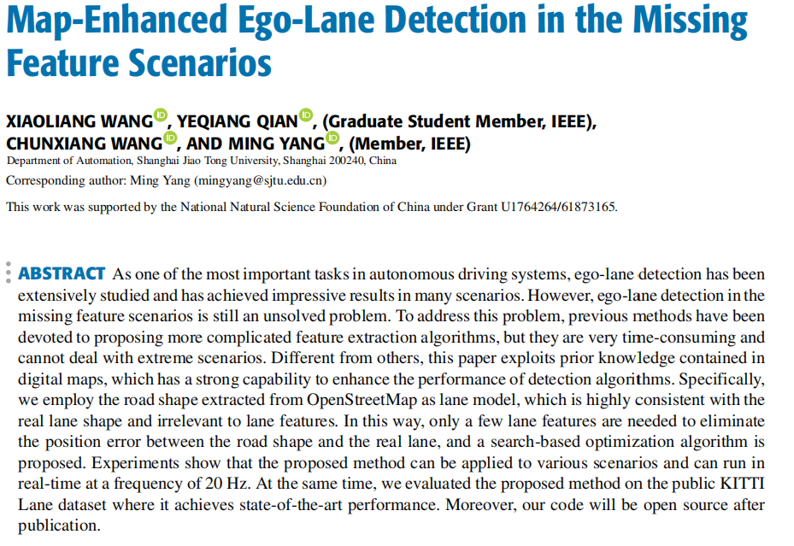
Khảo sát các bài báo gần hướng (6)
Xử lí vấ đề Lane bị mờ / mất
Hệ thống phức tạp
Chỉ tập trung vào lane
Vấn đề giải quyết:
Các phương pháp lane thông thường phụ thuộc vào việc camera phải nhìn thấy:
vạch lane;
biên đường;
feature trên mặt đường.
Nhưng trong thực tế có thể xảy ra Lane mờ → Lane bị che → gần như không còn Lane Feature
Khi đó chỉ cố dùng thuật toán phát hiện feature mạnh hơn vẫn có thể thất bại và tốn nhiều thời gian xử lý.
Bài báo giải quyết việc Ego-Lane bị mất do thiếu lane feature bằng cách dùng hình dạng đường từ bản đồ làm thông tin tham chiếu, nhờ đó vẫn ước lượng được hai biên Ego-Lane ngay cả khi camera thấy rất ít hoặc không thấy rõ vạch lane.
Output thực tế
Ước lượng hai biên Ego-Lane, xác định vùng làn đường mà xe đang di chuyển ngay cả khi lane feature bị thiếu hoặc khó quan sát.

Slide 30
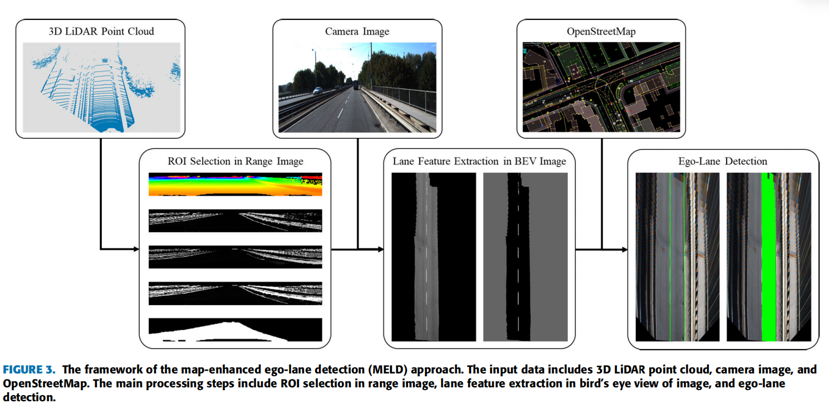
Khảo sát các bài báo gần hướng (6)
Bài báo sử dụng :
LiDAR xác định vùng mặt đường cần xử lý (ROI).
Camera trích xuất các lane feature còn nhìn thấy.
OpenStreetMap(OSM) cung cấp hình dạng con đường làm lane model tham chiếu.
Dùng search-based optimization để căn chỉnh road model từ OSM với các lane feature thực tế.
Sau cùng xác định biên trái + biên phải + vùng Ego-Lane của xe.
⇒
Khi lane feature bị thiếu, hệ thống không hoàn toàn phụ thuộc vào camera mà sử dụng hình dạng đường từ bản đồ để bù lại thông tin bị mất.

Slide 31
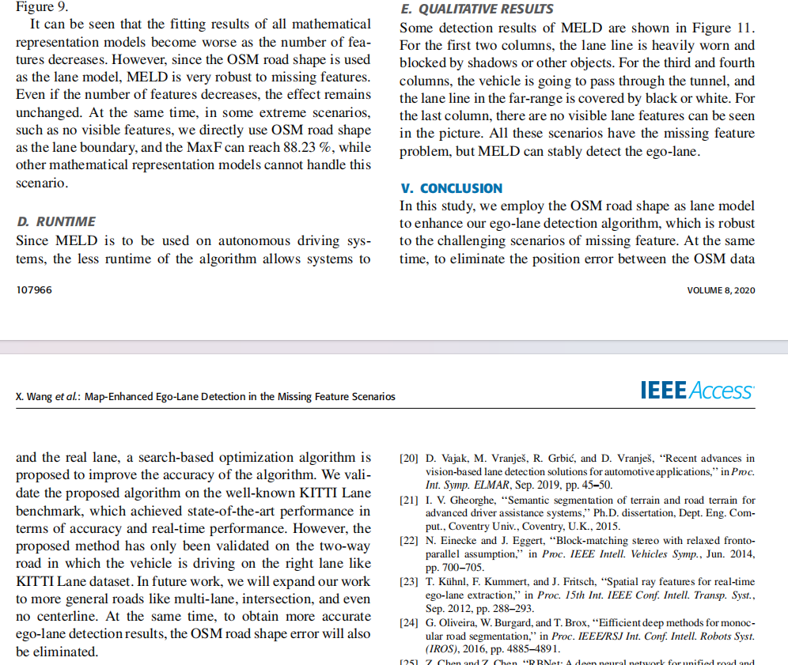
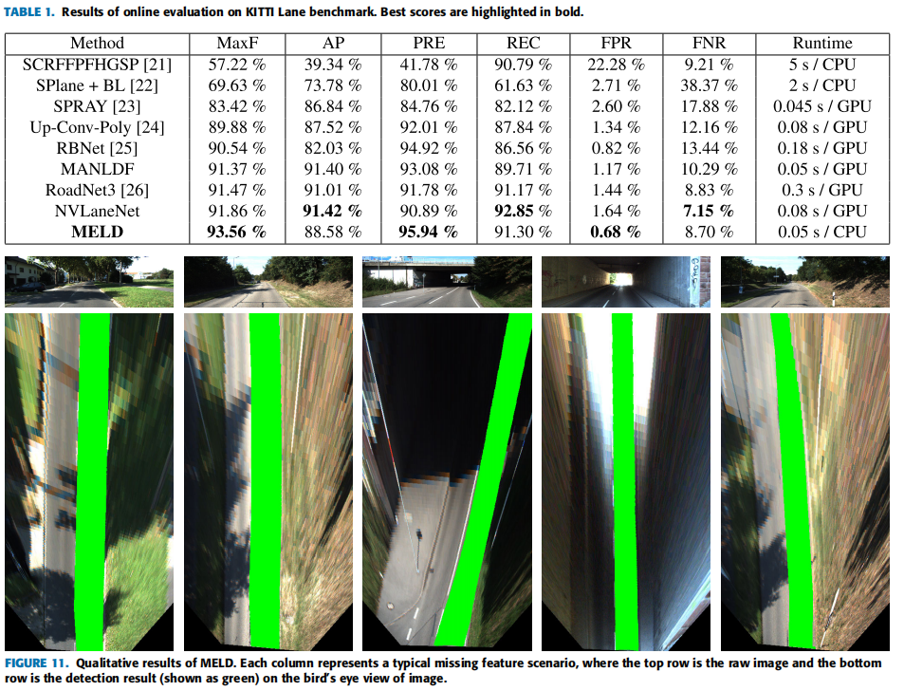
Khảo sát các bài báo gần hướng (6)
Kết luận:
Các hình ảnh kết quả cho thấy Ego-Lane vẫn được phát hiện trong trường hợp: lane bị mòn; vật thể che lane; vào tunnel; vùng lane bị quá tối/sáng; gần như không còn lane feature.
MELD không chỉ đạt MaxF 93.56% cao nhất trên KITTI Lane trong nhóm so sánh, mà còn duy trì tốt hơn khi lane feature bị thiếu so với các mô hình hình học truyền thống.
Những hạn chế:
Chỉ kiểm chứng trên một loại đường là two-way road chưa kiểm chứng trên multi-lane road; giao lộ; đường không có centerline.
Độ chính xác phụ thuộc vào map và vị trí xe, OpenStreetMap vẫn có sai số

Slide 32
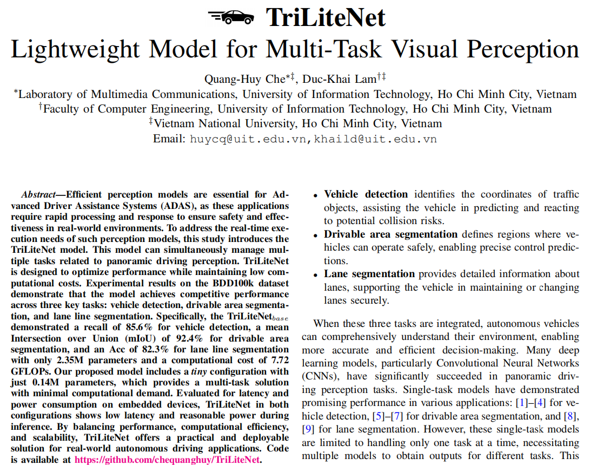

Khảo sát các bài báo gần hướng (7)
Phát hiện Lane
Chưa giải quyết vấn
đề lane mất/mờ
Phát hiện phương tiện
Drivable Area
Vấn đề giải quyết
TriLiteNet vì vậy hướng tới:
Một mô hình multi-task nhẹ, thực hiện đồng thời ba nhiệm vụ phát hiện phương tiện phía trước, vùng có thể di chuyển, vạch lane nhưng vẫn giữ chi phí tính toán thấp để phù hợp embedded systems.
Output thực tế
Tạo perception tổng hợp để xe biết xe ở đâu, vùng nào chạy được và vạch lane ở đâu.
Chạy và so sánh latency, power trên 2 board NVIDIA Jetson Xavier và NVIDIA Jetson TX2

Slide 33

Khảo sát các bài báo gần hướng (7)
Hệ thống gồm 1 ảnh đầu vào → 1 bộ giải mã đặc trưng chung → chia ra 3 nhánh để xử lý 3 nhiệm vụ.
Shared Encoder: đọc ảnh camera và lấy các đặc trưng quan trọng như cạnh, hình dạng xe, cấu trúc mặt đường.
Nhánh Vehicle Detection: dùng SPP + LitePAN để kết hợp đặc trưng ở nhiều kích thước, giúp phát hiện xe gần, xa, lớn, nhỏ.
Nhánh Lane Segmentation: dùng PCAA để làm nổi bật thông tin liên quan đến vạch làn.
Nhánh Drivable Area Segmentation: cũng dùng feature từ PCAA để xác định vùng đường có thể di chuyển.
Kiến trúc này là 3 nhiệm vụ dùng chung encoder, nên không phải chạy 3 mô hình riêng. Nhờ vậy mô hình nhẹ hơn, giảm tính toán và phù hợp hơn với thiết bị nhúng.
⇒

Slide 34




